Slide 1
Развитие читательского интереса у детей
Рекомендации родителям

Slide 2
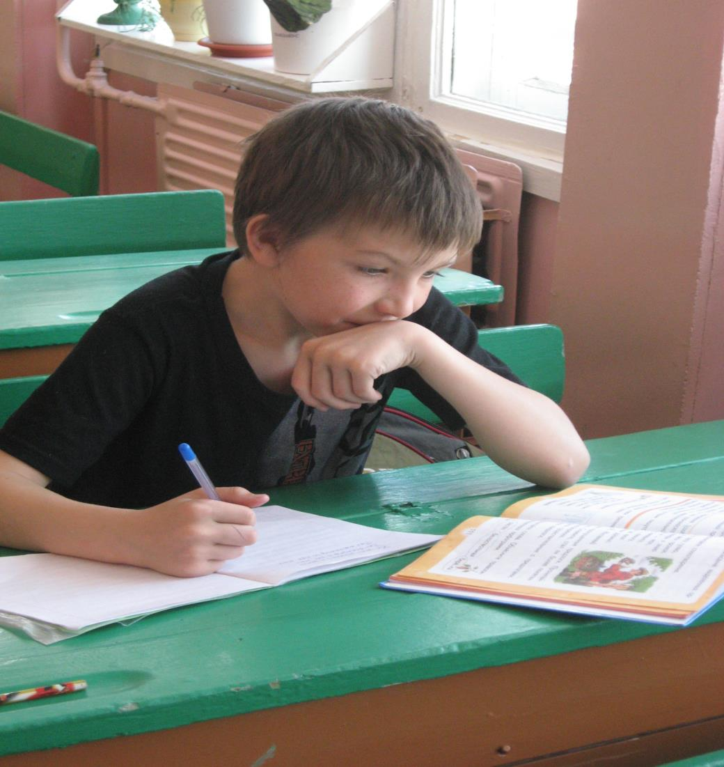

Slide 3
ПРОСТЫЕ ИСТИНЫ
Покупайте ребёнку книги, дарите их, при этом выбирайте книги яркие по оформлению и интересные по содержанию.

Slide 4
ВАЖНО!
Обсуждайте прочитанную детскую книгу среди членов семьи.

Slide 5
ПРИЕМ «ПРИМАНКА»
Иногда читайте ребёнку, стараясь прерваться на самом интересном месте.

Slide 6
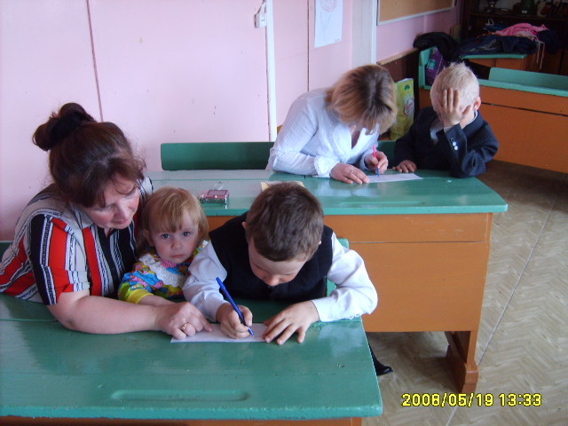

Slide 7
ПРЕЕМСТВЕННОСТЬ ПОКОЛЕНИЙ
Рекомендуйте ребёнку книги своего детства, делитесь своими детскими впечатлениями.

Slide 8
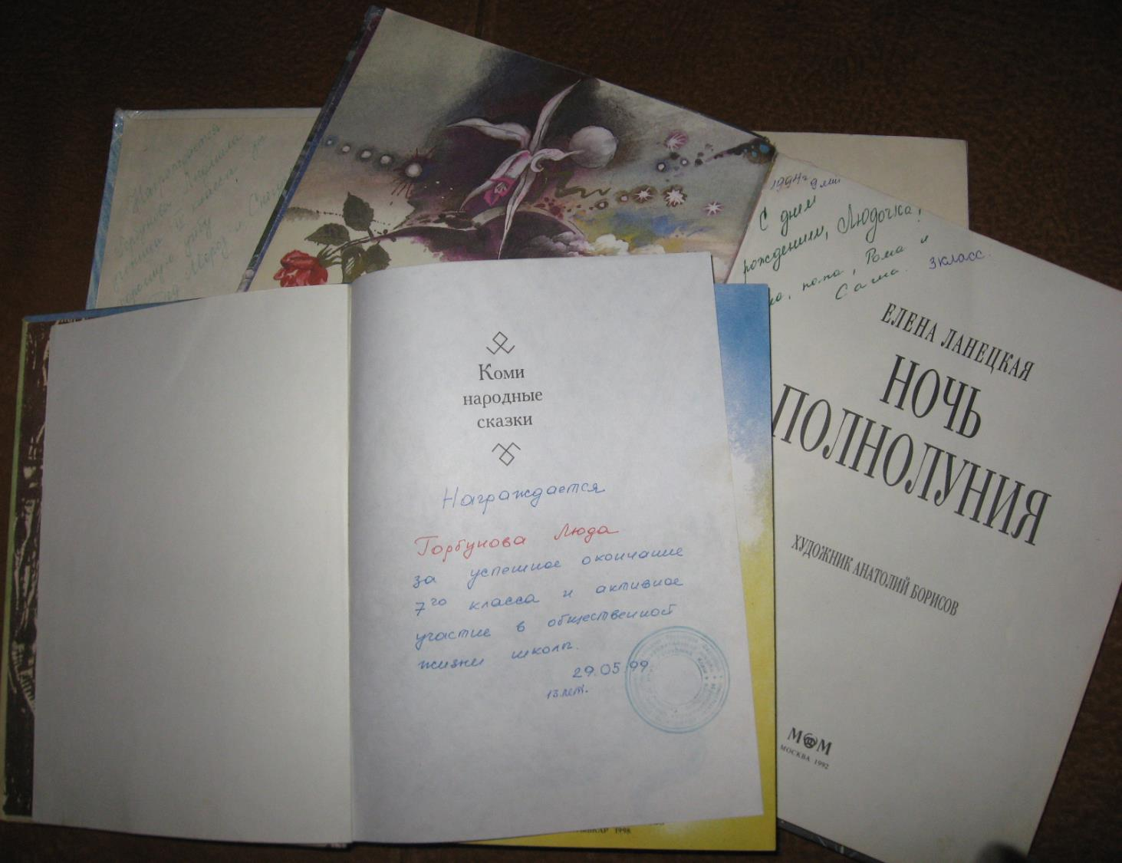

Slide 9
ТРАДИЦИИ
Дарите ребёнку книги с дарственной надписью, тёплыми пожеланиями.

Slide 10
ИНТЕРЕСНО!
Хорошие результаты даёт чтение перед сном!

Slide 11
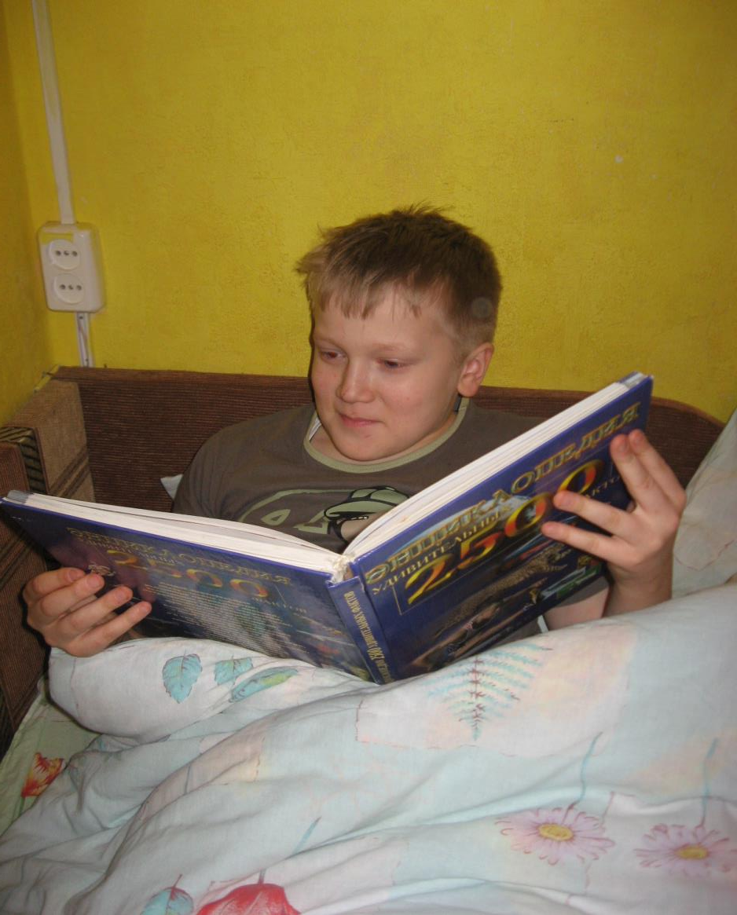

Slide 12
Последние события дня фиксируются эмоциональной памятью, и в те часы, когда человек спит, он находится под их впечатлением.

Slide 13
Сказка – ложь, да в ней намёк…
Особое место в мире большой литературы занимают сказки.

Slide 14
Виды сказок
Сказка - выбор
Прочитать сказку до выбора
Сказка - путешествие
Заниматель-ность сюжета
Выбор ребёнка и сказочно-го героя - сравнение

Slide 15
Развивать чувство языка, вкус к слову, умение говорить выразительно, точно, ярко помогают стихи.

Slide 16
ПРИЁМЫ РАБОТЫ
РАБОТА СО СЛОВАМИ
ПОДБОР СИНОНИМОВ
ПОДБОР АНТОНИМОВ
РАБОТА НАД ПРОИЗНОШЕНИЕМ
РАБОТА С ЧИСТОГОВОРКАМИ
РАБОТА СО СКОРОГОВОРКАМИ
РАБОТА С ФРАЗЕОЛОГИЗМАМИ
ПРЯМОЙ СМЫСЛ - ГОЛУБЫМ
ПЕРЕНОСНЫЙ СМЫСЛ - РОЗОВЫМ

Slide 17
ОЧЕНЬ ВАЖНО!
Чтобы ребёнок полюбил чтение, важно создать его собственную домашнюю библиотеку!

Slide 18
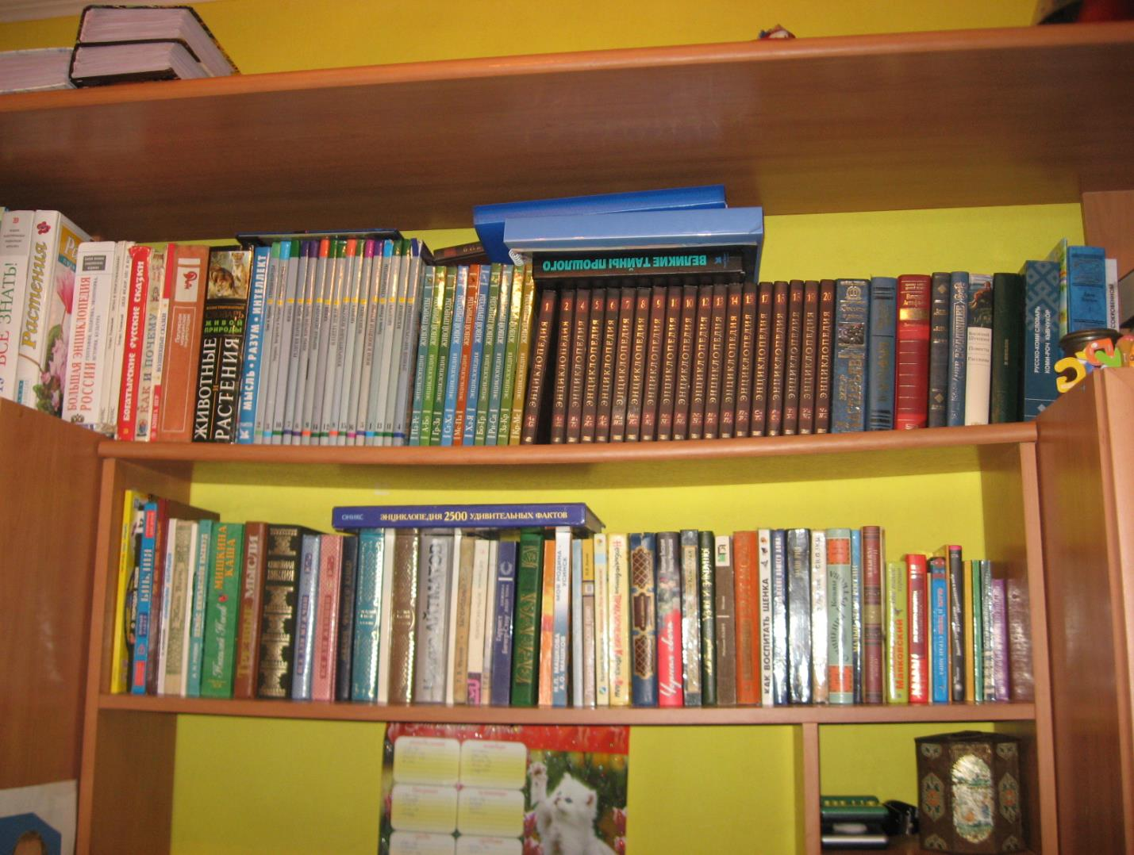

Slide 19
СОВМЕСТНЫЕ ПОХОДЫ В БИБЛИОТЕКУ.
Обязательно записать ребёнка в детскую библиотеку!

Slide 20
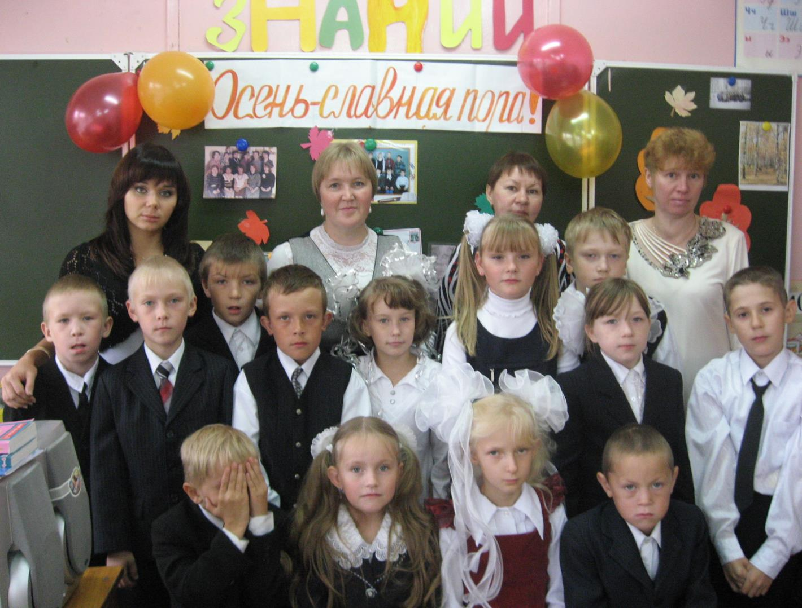

Slide 21
ЖЕЛАЮ ВАМ УСПЕХОВ!
С уважением
учитель начальных классов
МБОУ «НШДС» д. Новикбож
Палехова Людмила Сергеевна
2012г.

